Slide 1
บทที่ 4
การวางแผนจัดวางสิ่งอำนวยความสะดวก

Slide 2
สิ่งอำนวยความสะดวก
Facilities :::: อุปกรณ์ เครื่องจักรที่จำเป็นสำหรับกระบวนการผลิตหรือกระบวนการบริการ
เหตุผลที่ต้องมีการวางแผนการจัดวางสิ่งอำนวยความสะดวก
เปลี่ยนแปลงยาก แพง เสียเวลา
มีผลต่อประสิทธิภาพของกระบวนการผลิตหรือกระบวนการบริการ รวมทั้งขวัญและกำลังใจของคนงาน

Slide 3
ขั้นตอนการออกแบบแผนผัง แบ่งเป็น 4 ระยะ
การเลือกทำเลที่ตั้ง(Plant Location)
การพิจารณาลักษณะทั่วไปของอาคาร
(Plant Building)
การออกแบบแผนผัง (Plant Layout)
การติดตั้ง (Installation)

Slide 4
4.1 ความสำคัญของการเลือกทำเลที่ตั้ง
มีผลต่อการดำเนินการขององค์กรในระยะยาว เนื่องจากการเปลี่ยนทำเล ทำให้เกิดค่าใช้จ่ายในการย้าย
ส่งผลกระทบต่อค่าใช้จ่ายในการดำเนินการผลิต รายรับ และรูปแบบการผลิต

Slide 5
การเลือกทำเลที่ตั้ง
การเลือกทำเลไม่เหมาะสม อาจส่งผลกระทบ ได้แก่
ค่าใช้จ่ายในการขนส่ง
การขาดแคลนแรงงาน
เสียเปรียบคู่แข่งในด้านการตลาด
วัตถุดิบไม่เพียงพอ
สภาพการผลิตส่งผลทำให้เกิดการเสียหายได้

Slide 6
รูปแบบของการเพิ่มความสามารถในการผลิต
การขยายพื้นที่ขององค์กรปัจจุบัน (Expanding an Existing Plant)
ค่าใช้จ่ายน้อยกว่ารูปแบบอื่น
การขยายสาขาหรือเพิ่มโรงงานผลิต
สำหรับองค์กรที่เน้นการขายเป็นหลัก
การเปลี่ยนทำเลที่ตั้งใหม่
อาจมาจากสาเหตุ ได้แก่ วัตถุดิบ ค่าใช้จ่ายในการผลิต ลูกค้า เป็นต้น

Slide 7
ขั้นตอนในการเลือกทำเลที่ตั้ง
กำหนดเกณฑ์สำหรับการประเมินแต่ละทำเลที่ตั้ง
กำหนดปัจจัยที่สำคัญต่อการเลือกทำเลที่ตั้ง
กำหนดทางเลือก โดยพิจารณาจาก บริเวณกว้าง ไปจนถึงบริเวณเฉพาะเจาะจง
ประเมินทางเลือกต่างๆ แล้วทำการตัดสินใจ

Slide 8
ปัจจัยที่มีผลต่อการเลือกทำเลที่ตั้ง
ความใกล้กับทางสัญจร (Proximity to Highway)
ความใกล้กับสนามบิน(Access to a Major Airport)
แหล่งแรงงาน (Labor Supply)
ความใกล้กับแหล่งตลาด (Nearness to Market)
ความใกล้กับแหล่งวัตถุดิบ (Nearness to Raw Material)

Slide 9
ปัจจัยที่มีผลต่อการเลือกทำเลที่ตั้ง (ต่อ)
ความใกล้กับที่ตั้งขององค์กรหลัก (Nearness to an Existing Plant)
ที่ดิน (Land)
การขนส่ง (Transportation)
แหล่งน้ำ (Water Supply)
พลังงานและสาธารณูปโภคต่างๆ (Power Supply)
สภาพอากาศ (Climate)
บริเวณสำหรับพักอาศัย (Residential Areas)

Slide 10
ระเบียบข้อบังคับกฎกระทรวงฉบับที่ 2(2535)
ข้อ ๑ ห้ามตั้งโรงงานจำพวกที่ ๑ และโรงงานจำพวก ๒ ในบริเวณ
บ้านจัดสรรเพื่อการพักอาศัย อาคารชุดพักอาศัย และบ้านแถว เพื่อการพักอาศัย...
ภายในระยะ 50 เมตร จากเขตติดต่อสาธารณสถาน ...
ข้อ ๒ ห้ามตั้งโรงงานจำพวกที่ ๓ ในบริเวณ
บ้านจัดสรร อาคารชุดพักอาศัย และบ้านแถวเพื่อการพักอาศัย...
ภายในระยะ 100 เมตร จากเขตติดต่อสาธารณสถาน ...

Slide 11
ระเบียบข้อบังคับกฎกระทรวงฉบับที่ 2(2535)
ข้อ ๓ สถานที่ทำงานของหน่วยงานของรัฐ....
โรงงานจำพวก ๓ ... ต้องตั้งอยู่ในทำเลและสภาพแวดล้อมที่เหมาะสม มีบริเวณเพียงพอ... ไม่ก่อให้เกิดอันตราย เหตุรำคาญ หรือความเสียหาย...
โรงงานจำพวกที่ 1 สามารถประกอบกิจการได้ทันที
โรงงานจำพวกที่ 2 เมื่อจะประกอบกิจการ ต้องแจ้งผู้อนุญาต
โรงงานจำพวกที่ 3 ต้องได้รับใบอนุญาตก่อนจึงจะดำเนินการได้

Slide 12
การวิเคราะห์เลือกทำเลที่ตั้ง
วิธีการให้น้ำหนักความสำคัญ (Weighted Method of Factor Rating)
เป็นการวิเคราะห์เชิงคุณภาพ (Qualitative Analysis)
ให้น้ำหนักของแต่ละปัจจัยที่สนใจตามลำดับความสำคัญ
สุดท้าย รวมน้ำหนักคะแนนของแต่ละทำเลที่ตั้ง แล้วเลือกทำเลที่มีน้ำหนักคะแนนสูงสุด

Slide 13
ขั้นตอนในการให้น้ำหนักความสำคัญ
กำหนดปัจจัยที่จะทำการพิจารณา เช่น แรงงาน ตลาด วัตถุดิบ
ให้น้ำหนักคะแนนแต่ละปัจจัย โดยดูจากความสำคัญต่อการเลือก
กำหนดสเกลสำหรับการให้น้ำหนักคะแนนแต่ละทำเลที่ตั้ง เช่น จาก 0 ถึง 100
ให้คะแนนแต่ละทำเลที่ตั้งจากทุกๆ ปัจจัย
รวมคะแนนของแต่ละทำเลที่ตั้ง โดยรวมผลของน้ำหนักของแต่ละปัจจัย
เลือกทางเลือกที่ให้คะแนนสูงสุด

Slide 14
ตย. 4.1 วิธีการให้น้ำหนักความสำคัญ
ปัจจัย | น้ำหนัก | ทางเลือก 1 | ทางเลือก 2
ความใกล้แหล่งวัตถุดิบ | 0.10 | 100 10 | 60 6
การสัญจร | 0.05 | 80 4 | 80 4
ค่าเช่า | 0.40 | 70 28 | 90 36
ขนาด | 0.10 | 86 8.6 | 92 9.2
แผนผัง | 0.20 | 40 8 | 70 14
ค่าปฏิบัติงาน | 0.15 | 80 12 | 90 13.5
ผลรวม | 1.00 | 70.6 | 82.7

Slide 15
การวิเคราะห์เลือกทำเลที่ตั้ง (ต่อ)
วิธีการให้คะแนน (Point Rating หรือ Rating Plan)
วิธีการเชิงคุณภาพ
ให้คะแนนแก่ทำเลที่ตั้งตามปัจจัยแต่ละด้าน
ถ้าพอใจมากให้คะแนนมาก
ตัดสินใจเลือกทำเลที่ตั้งที่มีคะแนนสูงสุด

Slide 16
ตย. 4.2 วิธีการให้ระดับคะแนน
ปัจจัย | คะแนน | ทำเลที่ตั้ง
 |  | ทำเล ก | ทำเล ข | ทำเล ค
ความใกล้กับแหล่งวัตถุดิบ | 400 | 300 | 250 | 150
ความใกล้กับตลาด | 330 | 150 | 200 | 250
แหล่งแรงงาน | 255 | 150 | 225 | 175
การขนส่ง | 125 | 125 | 100 | 125
แห่งน้ำ | 200 | 100 | 150 | 175
 | 1310 | 825 | 925 | 875

Slide 17
การวิเคราะห์เลือกทำเลที่ตั้ง (ต่อ)
วิธีการวิเคราะห์จุดคุ้มทุน (Break-even Analysis)
วิธีการวิเคราะห์เชิงปริมาณ สนใจที่ค่าใช้จ่าย เป็นหลัก
ขั้นตอนโดยสรุป
กำหนดค่าใช้จ่ายคงที่ (Fixed Cost) และค่าใช้จ่ายแปรผัน (Variable Cost) ของแต่ละทำเล
หาความสัมพันธ์กับค่าใช้จ่ายรวม (Total Cost) กับค่าใช้จ่ายคงที่ และแปรผัน แล้วพล๊อตกราฟ
เลือกทำเลที่มีค่าใช้จ่ายต่ำสุดในปริมาณการผลิตที่คาดหมาย

Slide 18
สมมติฐานในการวิเคราะห์จุดคุ้มทุน
ค่าใช้จ่ายคงที่มีค่าคงที่ตลอดช่วงของปริมาณการผลิต
ค่าใช้จ่ายแปรผันมีค่าคงที่ตลอดช่วงของปริมาณการผลิต
ระดับปริมาณการผลิตสามารถประมาณได้
มีผลิตภัณฑ์ 1 ชนิด

Slide 19
การวิเคราะห์จุดคุ้มทุน
ค่าใช้จ่ายรวม = ค่าใช้จ่ายคงที่ + (ค่าใช้จ่ายแปรผัน * ปริมาณการผลิต)
TC = FC + (VC * Q)
TC = ค่าใช้จ่ายรวม
FC = ค่าใช้จ่ายคงที่
VC = ค่าใช้จ่ายแปรผัน/หน่วย
Q = ปริมาณการผลิตต่อหน่วยเวลา

Slide 20
ตย.4.3 ค่าใช้จ่ายคงที่และค่าใช้จ่ายแปรผัน
ทำเลที่ตั้ง | ค่าใช้จ่ายคงที่ต่อปี | ค่าใช้จ่ายแปรผันต่อหน่วย
ก | 250,000 | 11
ข | 100,000 | 30
ค | 150,000 | 20
ง | 200,000 | 35

Slide 21
1. จงเขียนกราฟของค่าใช้จ่ายรวมของแต่ละทำเล
ทำเล | สมการ | Cost @ Q=0 | Cost @ Q=10,000
ก | 250,000 + 11Q | 250,000 | 360,000
ข | 100,000 + 30Q | 100,000 | 400,000
ค | 150,000 + 20Q | 150,000 | 350,000
ง | 200,000 + 35Q | 200,000 | 550,000

Slide 22
พล๊อตกราฟได้ดังนี้
5
11.11

Slide 23
2. มี 2 จุดที่จะทำให้เกิดค่าใช้จ่ายรวมต่ำสุด
จุดตัดระหว่าง ทำเล ข กับ ทำเล ค ได้ Q=5,000 ชิ้น/ปี
จุดตัดระหว่าง ทำเล ค กับ ทำเล ก ได้ Q=11,111ชิ้น/ปี
สรุป
ผลิต 0-5,000 ชิ้น/ปี ควรเลือกทำเล ข
ผลิต 5,000-11,111 ชิ้น/ปี ควรเลือกทำเล ค
ผลิตมากกว่า 11,111 ชิ้น/ปี ควรเลือกทำเล ก

Slide 24
4.2 การพิจารณาลักษณะทั่วไปของอาคาร
ลักษณะของกระบวนการผลิต (Nature of Manufacturing Process)
การวางแผนผังและความต้องการของพื้นที่ (Plant Layout and Space Requirements)
สิ่งอำนวยความสะดวกต่างๆ (Facilities)

Slide 25
4.2 การพิจารณาลักษณะทั่วไปของอาคาร
การขยายพื้นที่ในอนาคต (Future Expansion)
ภาพลักษณ์ที่ปรากฏ (Appearance)
อาคารชั้นเดียว กับอาคารหลายชั้น (Single versus Multistory Buildings)

Slide 26
ข้อดีของอาคารแบบต่างๆ
ข้อดีของอาคารแบบชั้นเดียว
(1)-(11)
ข้อดีของอาคารหลายชั้น
(1)-(4)

Slide 27
4.3 การออกแบบแผนผัง (Plant Layout)
สาเหตุที่ผู้บริหารต้องให้ความสำคัญต่อการออกแบบผัง
ต้องมีการลงทุนทางด้านเงินและเวลา
มีผลต่อการทำงานในระยะยาว ยากต่อการเปลี่ยนแปลง
แผนผังของกระบวนการผลิตมีผลต่อค่าใช้จ่ายและประสิทธิภาพของการดำเนินการ
เป็นการจัดวางแผนกสำหรับสิ่งอำนวยความสะดวกต่างๆ
วิศวกรฝ่ายผลิต + วิศวกรควบคุมกระบวนการ + วิศวกรผู้ออกแบบ + ผู้บริหาร ต้องให้ข้อมูลร่วมกัน

Slide 28
การออกแบบแผนผังต้องพิจารณาถึง
อุปกรณ์ เครื่องจักรสำหรับการผลิต
อุปกรณ์สำหรับการเคลื่อนย้ายภายนอกอาคาร
ขั้นตอนในการรับวัสดุจากภายนอกองค์กร
กิจกรรมทางด้านการผลิต
ระบบการขนถ่ายลำเลียงวัสดุภายในองค์กร
บริเวณสำหรับการควบคุมคุณภาพและตรวจสอบชิ้นงาน
กระบวนการบรรจุผลิตภัณฑ์
กระบวนการเก็บวัสดุ
กระบวนการขายและช่วยสนับสนุนการผลิต
สำนักงาน

Slide 29
การออกแบบแผนผัง
สำหรับทำเลที่ตั้งใหม่ หรือ ปรับปรุงแผนผังเดิม
เป็นการจัดการด้านความต้องการพื้นที่ของกิจกรรมต่างๆในองค์กร เช่น สำนักงาน ห้องเก็บวัสดุคงคลัง ห้องพัก
จัดว่างตำแหน่งของกิจกรรมต่างๆ (โดยดูจากความสัมพันธ์) ให้อยู่ในตำแหน่งที่เหมาะสม

Slide 30
การออกแบบแผนผังเพื่อเปลี่ยนแปลงแผนผังปัจจุบัน
การดำเนินงานขาดประสิทธิภาพ
เกิดอุบัติเหตุ และไม่ปลอดภัย
เปลี่ยนรูปแบบผลิตภัณฑ์ หรือรูปแบบการบริการ
ต้องการผลิตสินค้าใหม่ หรือการบริการรูปแบบใหม่
มีความต้องการในปริมาณการผลิตเปลี่ยนไป
เปลี่ยนวิธีการผลิต หรือเปลี่ยนอุปกรณ์สำหรับการผลิต
เปลี่ยนแปลงให้เข้ากับข้อบัญญัติที่เกี่ยวกับโรงงาน
ปัญหาจากการปฏิบัติตัวของคนงาน

Slide 31
จุดประสงค์ของการจัดวางแผนผัง
ทำให้กระบวนการผลิตสามารถดำเนินการได้อย่างสะดวกรวดเร็ว
เพื่อให้ใช้อุปกรณ์ในการขนถ่ายลำเลียงให้น้อยที่สุด
เพื่อให้ใช้พื้นที่ใช้สอยให้เป็นประโยชน์มากที่สุด
เพื่อส่งเสริมให้บุคลากรทำงานอย่างมีประสิทธิภาพมากขึ้น
เพื่อให้คนงานทำงานอย่างสะดวก ปลอดภัย และรู้สึกสะดวกสบาย
เพื่อให้การผลิตมีประสิทธิภาพมากที่สุด

Slide 32
ปัจจัยที่มีผลต่อการออกแบบแผนผัง
ชนิดของผลิตภัณฑ์
ผลิตภัณฑ์ขนาดใหญ่ น้ำหนักมาก มักวางผังโดยให้คนงานและเครื่องจักรเคลื่อนที่เข้าหางาน
พวกแป้ง ธัญพืช ปูนซีเมนต์ มักออกแบบอาคารหลายชั้น
ปริมาณหรืออัตราการผลิต
ส่งผลถึงขนาดอาคาร จำนวนสิ่งอำนวยความสะดวก และบุคลากร
ส่งผลถึงพื้นที่สำหรับหน่วยงานต่างๆ

Slide 33
ปัจจัยที่มีผลต่อการออกแบบแผนผัง (ต่อ)
คุณภาพ
ช่วยทำให้ผลิตภัณฑ์มีคุณภาพตามที่ลูกค้าต้องการได้
อุปกรณ์
การออกแบบต้องศึกษาข้อกำหนด (Specification)
ระเบียบข้อบังคับกฎกระทรวงฉบับที่ 2(2535) ออกตามความ พรบ.โรงงาน พ.ศ.2535 ในหมวด 2(3) กล่าวถึง เครื่องจักร เครื่องอุปกรณ์ หรือสิ่งที่นำมาใช้ในโรงงานชนิดใดต้องมีคำรับรองของผู้ประกอบวิชาชีพวิศวกรรมควบคุม ...

Slide 34
ปัจจัยที่มีผลต่อการออกแบบแผนผัง (ต่อ)
ระเบียบข้อบังคับกฎกระทรวงฉบับที่ 2(2535)
ข้อ 6 เครื่องจักร เครื่องอุปกรณ์ หรือสิ่งที่นำมาใช้ในโรงงาน
(1) – (11)
ข้อ 9 โรงงานที่ประกอบกิจการสร้างหรือซ่อมหม้อไอน้ำ(boiler)
ข้อ 10 โรงงานจะต้องมีวิธีการควบคุมการปล่อยของเสีย
ข้อ 11 โรงงานที่มีการใช้สารกัมมันตรังสี
ข้อ 12 คนงานประจำโรงงาน

Slide 35
ปัจจัยที่มีผลต่อการออกแบบแผนผัง (ต่อ)
อาคาร
สถานที่ก่อตั้งอาคาร
บุคลากร ::: คำนึงถึงความปลอดภัย และความพอใจ
การวางแผนเกี่ยวกับการขนถ่ายลำเลียง
การควบคุมสภาวะแวดล้อมซึ่งจะมีผลต่อคุณภาพ
สิ่งอำนวยความสะดวกนอกโรงงานและที่ดิน

Slide 36
ปัจจัยที่มีผลต่อการออกแบบแผนผัง (ต่อ)
ความปลอดภัย
อุบัติเหตุ ::: เหตุการณ์ที่เกิดขึ้นโดยไม่ได้วางแผนหรือคาดการณ์ไว้ล่วงหน้า สามารถทำให้เกิดผลกระทบต่อการทำงาน ทรัพย์สินได้รับความเสียหาย หรือ เกิดการบาดเจ็บ พิการ หรือตายได้

Slide 37
ปัจจัยที่มีผลต่อการออกแบบแผนผัง (ต่อ)
สาเหตุทำให้เกิดอุบัติเหตุ
สาเหตุที่เกิดจากคน
สาเหตุที่เกิดจากเครื่องจักร
สาเหตุที่เกิดจากสิ่งแวดล้อมที่ไม่สามารถควบคุมได้

Slide 38
หลักการ 3E หลักการสร้างความปลอดภัยในโรงงาน
Engineering (วิศวกรรมศาสตร์) ::: การใช้ความรู้ด้านวิศวกรรมศาสตร์มาออกแบบเครื่องมือ เครื่องจักร ให้มีสภาพการใช้งานที่ปลอดภัย
Education (การศึกษา) ::: การให้ความรู้ความเข้าใจเกี่ยวกับการป้องกันอุบัติเหตุและเสริมสร้างความปลอดภัยให้กับบุคลากรในองค์กร
Enforcement (การสั่งการ) ::: การออกกฎระเบียบข้อบังคับ กำหนดวิธีการทำงานมาตรการต่างๆ ที่จะทำให้เกิดการทำงานอย่างปลอดภัย และต้องปฏิบัติตามอย่างเคร่งครัด

Slide 39
รูปแบบพื้นฐานของแผนผัง
รูปแบบการจัดวางแผนผังตามผลิตภัณฑ์
(Product Layout)
สำหรับการผลิตผลิตภัณฑ์จำนวนมาก Mass Production
ในการผลิตผลิตภัณฑ์แต่ละชนิด จะนำเครื่องจักรมาเรียงตามลำดับขั้นตอน
สายการผลิต (Production Line)
สายการประกอบ (Assembly Line)

Slide 40
Product Layout
Material
Customer
Finished
Goods
สถานีที่ 1
สถานีที่ 2
สถานีที่ 3
สถานีที่ 4
Material or
Man
Material or
Man
Material or
Man
Material or
Man
วัตถุดิบ A
แท่นกลึง
แท่นเจาะ
แท่นกลึง
A
วัตถุดิบ B
แท่นเจาะ
แท่นกัด
แท่นกลึง
B
วัตถุดิบ C
แท่นกลึง
แท่นกัด
แท่นเจาะ
C

Slide 41
ข้อดีของการจัดวางตามผลิตภัณฑ์
ให้อัตราการผลิตสูง เนื่องจากสามารถผลิตได้เร็ว
ต้นทุนต่อหน่วยชิ้นงานต่ำ
คนงานไม่ต้องมีทักษะในการทำงานสูง เพราะงานซ้ำๆ
ค่าใช้จ่ายในการขนถ่ายลำเลียงต่ำ
อรรถประโยชน์ของคนและเครื่องจักรสูง
สามารถจัดวางแผนผังได้ง่าย

Slide 42
ข้อเสียของการจัดวางตามผลิตภัณฑ์
คนงานจะมีความรู้สึกว่าเป็นการทำงานซ้ำซาก เบื่อ
คนงานมีทักษะต่ำ จึงไม่สนใจคุณภาพของงาน และเครื่องจักร
เกิดความยุ่งยาก เมื่อเปลี่ยนปริมาณการผลิตหรือเปลี่ยนรูปแบบกระบวนการผลิต
ถ้าเครื่องจักรในกระบวนการผลิตหยุดทำงาน 1 เครื่อง ส่งผลต่อการผลิตโดยรวม
ควรมีการบำรุงรักษาเชิงป้องกัน (Preventive Maintenance) ซึ่งส่งผลให้มีค่าใช้จ่ายเกิดขึ้น

Slide 43
การจัดวางแบบตัว U (U-Shaped Layout)
ใช้พื้นที่ในการจัดวางน้อยกว่า มีลักษณะเป็นกลุ่มมากขึ้น
ช่วยในการติดต่อสื่อสารระหว่างคนงาน ทำงานเป็นทีมขึ้น
ไม่เหมาะ ::: กรณีของเครื่องจักรอัตโนมัติ ไม่จำเป็นต้องมีการติดต่อสื่อสารกันระหว่างคนงาน + บริเวณงานเข้าและงานออกใกล้กัน
เข้า
1
2
3
4
ออก
7
6
5

Slide 44
รูปแบบพื้นฐานของแผนผัง (ต่อ)
รูปแบบการจัดวางตามกระบวนการผลิต
(Process Layout)
วางกลุ่มของเครื่องจักรให้เป็นหมวดหมู่
การจัดวางตามหน้าที่ (Functional Layout)
เหมาะกับการผลิตผลิตภัณฑ์หลากหลาย
แต่ละผลิตภัณฑ์มีกระบวนการผลิตแตกต่างกัน และ
ปริมาณการผลิตแต่ละครั้งมีไม่มาก

Slide 45
Process Layout
แผนกรับ-ส่งของ
ตรวจสอบ
แผนกตัด
เชื่อม
แผนกกลึง
Product A
กัด 1
เจาะ 1
Product B
เจาะ 2
กัด 2
กลึง 1
กลึง 2
กลึง 3
Product C

Slide 46
ข้อดีของการจัดวางตามกระบวนการผลิต
ระบบการผลิตสามารถทำการผลิตงานได้หลากหลายชนิด
เครื่องจักรสามารถใช้งานทดแทนกันได้ ดังนั้นสามารถแก้ปัญหาเมื่อมีเครื่องจักรหยุดทำงานได้ทันเวลา
การลงทุนของเครื่องจักรต่ำ

Slide 47
ข้อเสียของการจัดวางตามกระบวนการผลิต
มีงานมากองรอระหว่างกระบวนการผลิต (Work in-process Inventory; WIP)
เส้นทางสำหรับการผลิตสับสน
การจัดลำดับการผลิตยุ่งยาก (Scheduling)
อรรถประโยชน์ของเครื่องจักรต่ำ เพราะต้องตั้งเครื่องบ่อย
จำเป็นต้องมีอุปกรณ์ขนถ่ายลำเลียง เพราะเส้นทางไม่แน่นอน
ต้นทุนการผลิตต่อชิ้นจะสูง เพราะเป็นระบบ Job Shop Order

Slide 48
รูปแบบพื้นฐานของแผนผัง (ต่อ)
รูปแบบการจัดวางแบบงานอยู่กับที่
(Fixed-Position Layout)
การดำเนินการผลิตจะเกิดขึ้นเมื่อคน วัสดุ เครื่องจักร เคลื่อนที่เข้าหางาน โดยที่ งานอยู่กับที่
เหมาะกับการผลิตที่มีขนาดใหญ่ เทอะทะ ยากแก่การขนย้าย
เช่น การผลิตเครื่องบินขนาดใหญ่ การสร้างเรือรบ การสร้างอู่ต่อเรือ การสร้างบ้าน เป็นต้น

Slide 49
รูปแบบพื้นฐานของแผนผัง (ต่อ)
รูปแบบการจัดวางแบบเซลล์ (Cellular Layout)
ใช้หลักการของ Group Technology
ชิ้นงานที่มีลักษณะคล้ายกันให้อยู่กลุ่มเดียวกัน เรียก “กลุ่มครอบครัว” (Part Families)
การแบ่งกลุ่ม ::: คล้ายกันทางลักษณะการออกแบบ หรือ คล้ายกันทางลักษณะการผลิต
กลุ่มครอบครัวเดียวกันให้ใช้เครื่องจักรกลุ่มเดียวกัน กลุ่มเครื่องจักรเรียก “เซลล์” (Cell)

Slide 50
การจัดวางแบบเซลล์ (Cellular Layout)
คล้ายการจัดวางตามผลิตภัณฑ์ โดยในแต่ละเซลล์มีการจัดวางคล้ายกับการจัดวางตามกระบวนการผลิต
1111
1111
Assembly
Lathe
Mill
Drill
Weld
Cut
2222
Mill
Drill
Weld
Grind
2222
Lathe
Drill
Weld
Grind
3333
3333
4444
Mill
Drill
Cut
4444

Slide 51
หลักเกณฑ์สำหรับการออกแบบแผนผัง
เมื่อออกแบบแล้ว สามารถปรับเปลี่ยนแปลงแผนผังกระบวนการผลิตได้ง่าย
พยายามทำให้เกิดการประสานงานกันระหว่างแผนกมากที่สุด
ใช้ประโยชน์จากเนื้อที่มากที่สุดและใช้อย่างเหมาะสม
สามารถมองเห็นทุกๆ บริเวณในโรงงานได้
เครื่องจักรและอุปกรณ์ต่างๆ ต้องอยู่ในตำแหน่งที่สามารถเข้าถึงได้โดยง่าย

Slide 52
หลักเกณฑ์สำหรับการออกแบบแผนผัง (ต่อ)
การเคลื่อนย้ายวัสดุหรือชิ้นงานให้มีระยะทางสั้นที่สุด
หลีกเลี่ยงการเคลื่อนย้ายวัสดุหรือชิ้นงาน หรือพยายามทำให้เกิดขึ้นน้อยที่สุด
สภาพแวดล้อมของการทำงานที่ดี
คนงานทำงานอย่างปลอดภัย
เคลื่อนย้ายวัสดุหรือชิ้นงานไปในทิศทางเดียวกัน เส้นทางการขนย้ายไม่ควรตัดกัน หรือมีทางแยก

Slide 53
เทคนิคสำหรับการออกแบบแผนผัง
การออกแบบแผนผังตามรูปแบบการจัดวางตามกระบวนการผลิต มี 2 แนวทาง คือ
แนวทางของการทำให้เกิดค่าใช้จ่ายในการขนส่งหรือระยะทางน้อยที่สุด (Minimize Transportation Costs of Distance) หรือ ตัวแบบระยะทางน้อยที่สุด (Load Distance Model)
เป็นการวิเคราะห์เชิงปริมาณ
แผนภูมิการไหลไปกลับ (From-to Chart)

Slide 55
เทคนิคสำหรับการออกแบบแผนผัง (ต่อ)
แนวทางของการใช้แผนภูมิความสัมพันธ์ระหว่างกิจกรรม (Activity Relationship Chart or REL Chart)
เป็นการวิเคราะห์เชิงคุณภาพ
เก็บข้อมูลสภาพการณ์อื่นนอกเหนือจากภาระงานและระยะทางมาช่วยในการจัดวาง

Slide 57
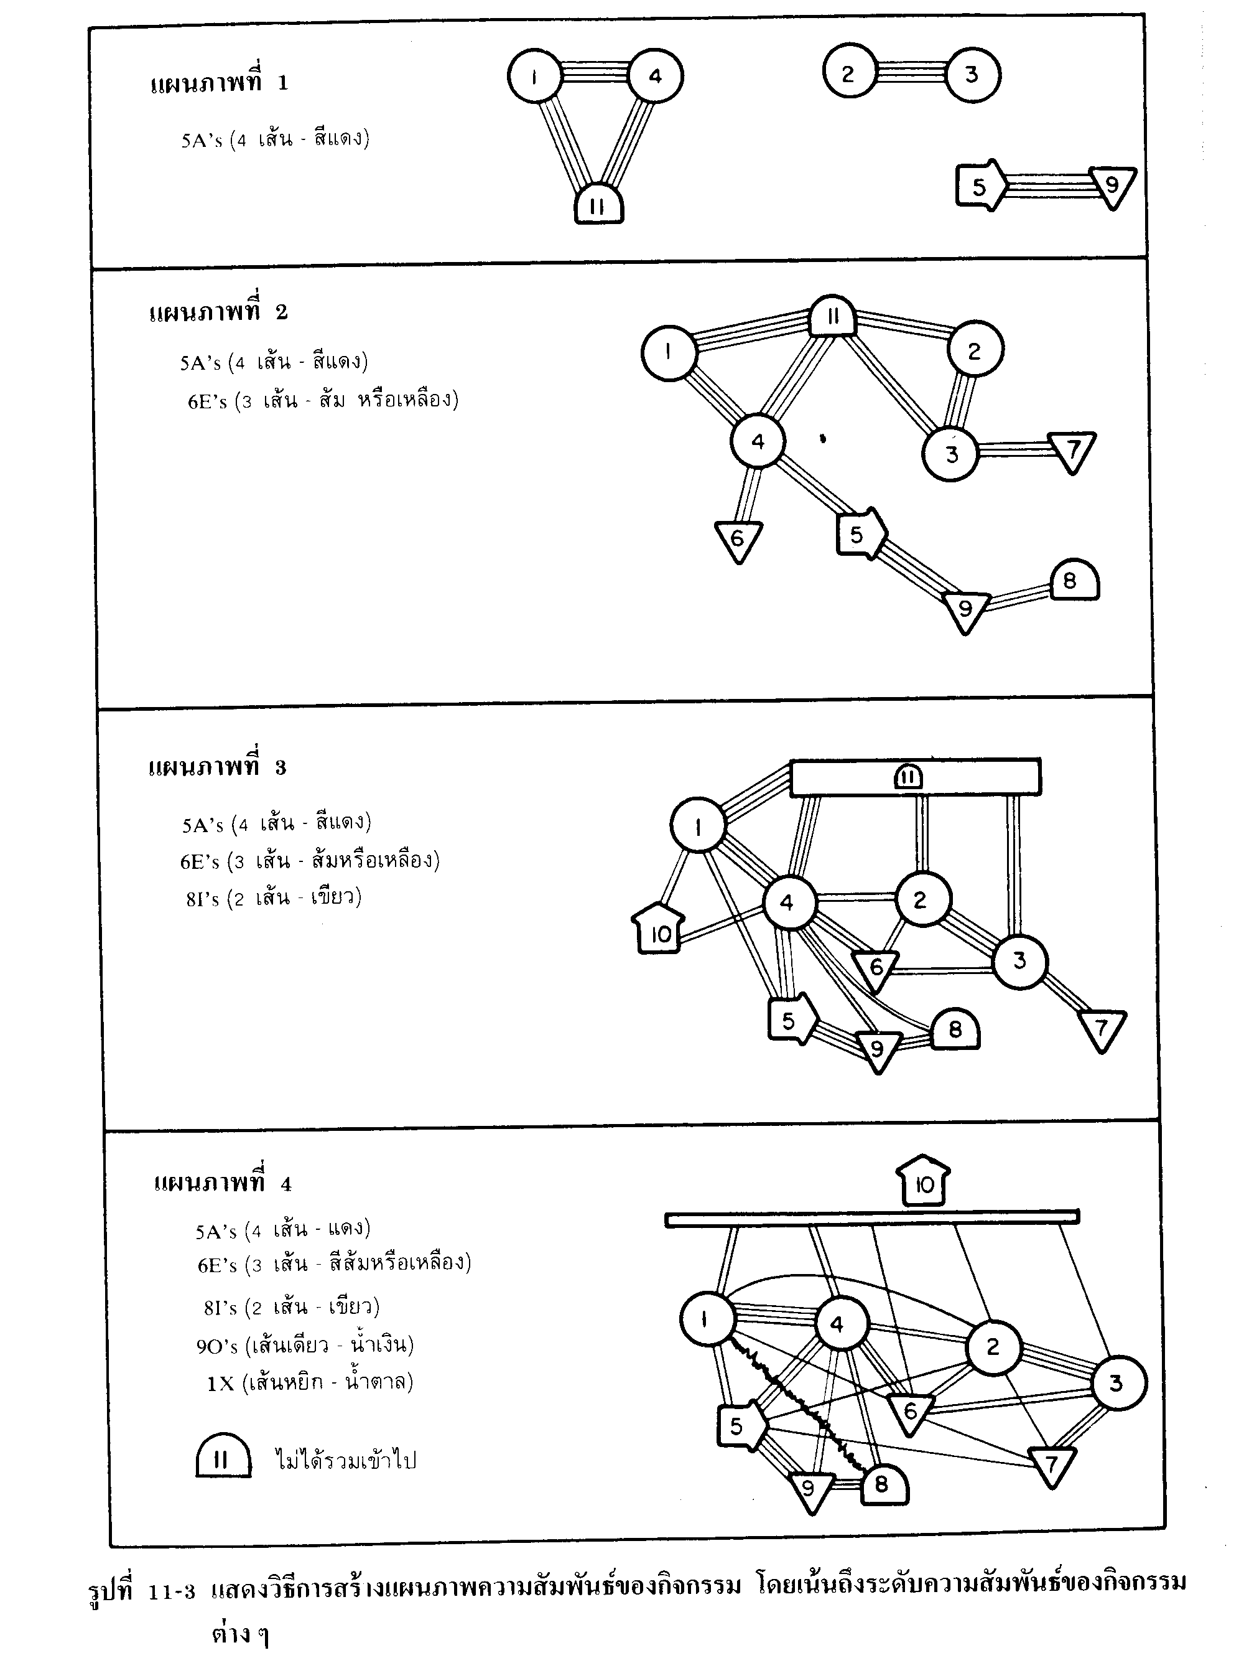

Slide 58
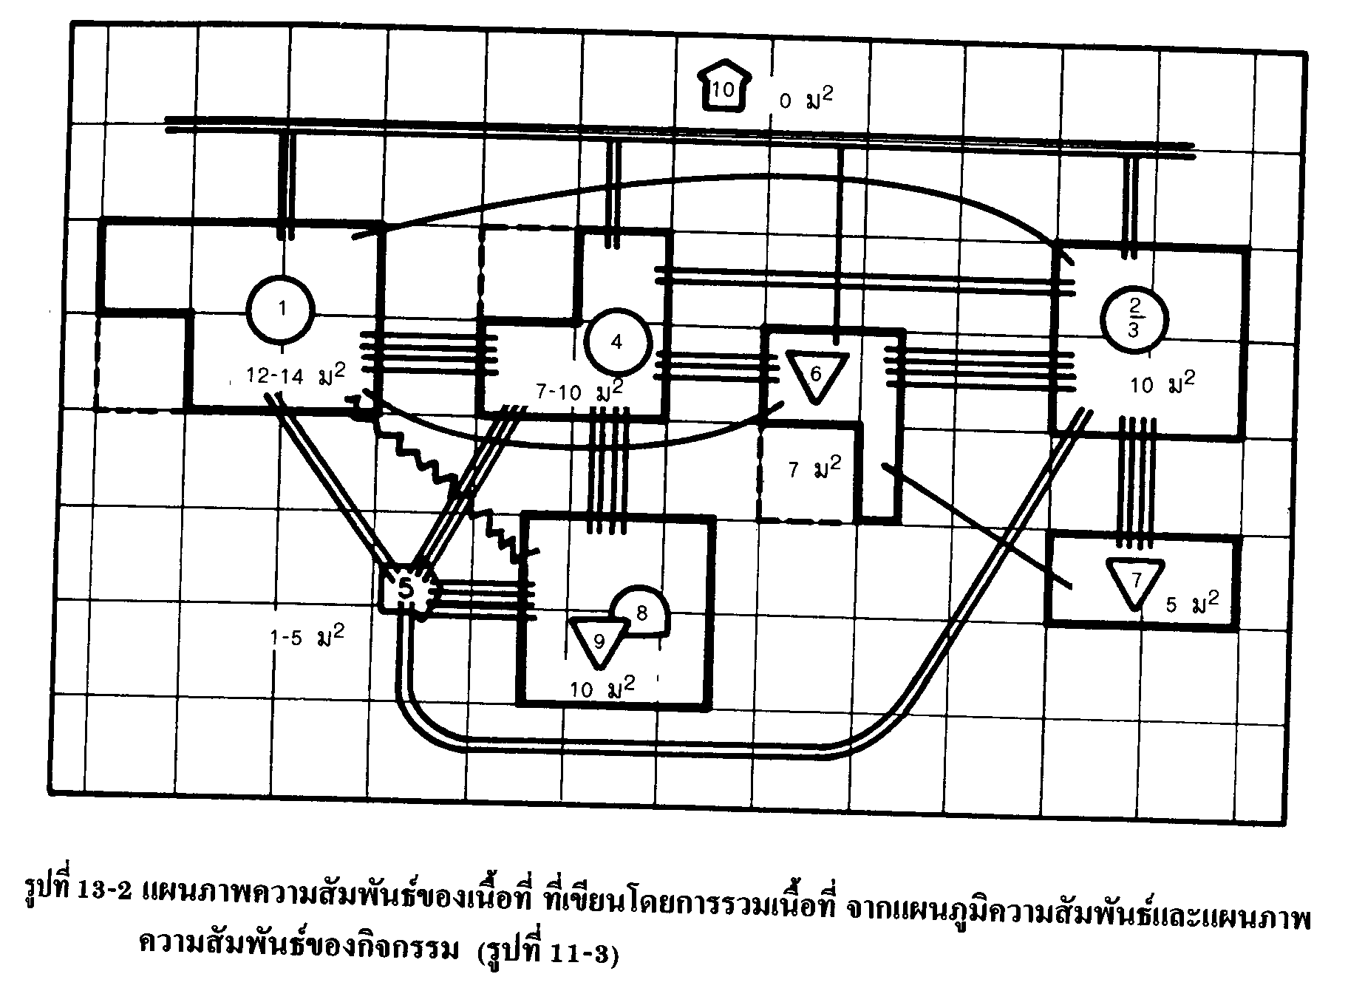

Slide 59
การวางแผนผังของระบบงานจริง
ควรออกแบบแผนผังมากกว่า 1 แบบ
โดยแต่ละแบบมีข้อดีและข้อเสียในประเด็นที่ต่างกัน
แล้วทำการประเมินเลือกแบบที่เหมาะสมที่สุด
วิธีการให้น้ำหนักความสำคัญ โดยพิจารณาปัจจัยต่างๆ

Slide 60
เทคนิคสำหรับการออกแบบแผนผัง (ต่อ)
การออกแบบแผนผังตามรูปแบบการจัดวางตามผลิตภัณฑ์
กำลังการผลิตของแต่ละผลิตภัณฑ์ เพียงพอหรือไม่
ประสิทธิภาพของการผลิตโดยดูจากเวลาว่างที่เกิดขึ้น

Slide 61
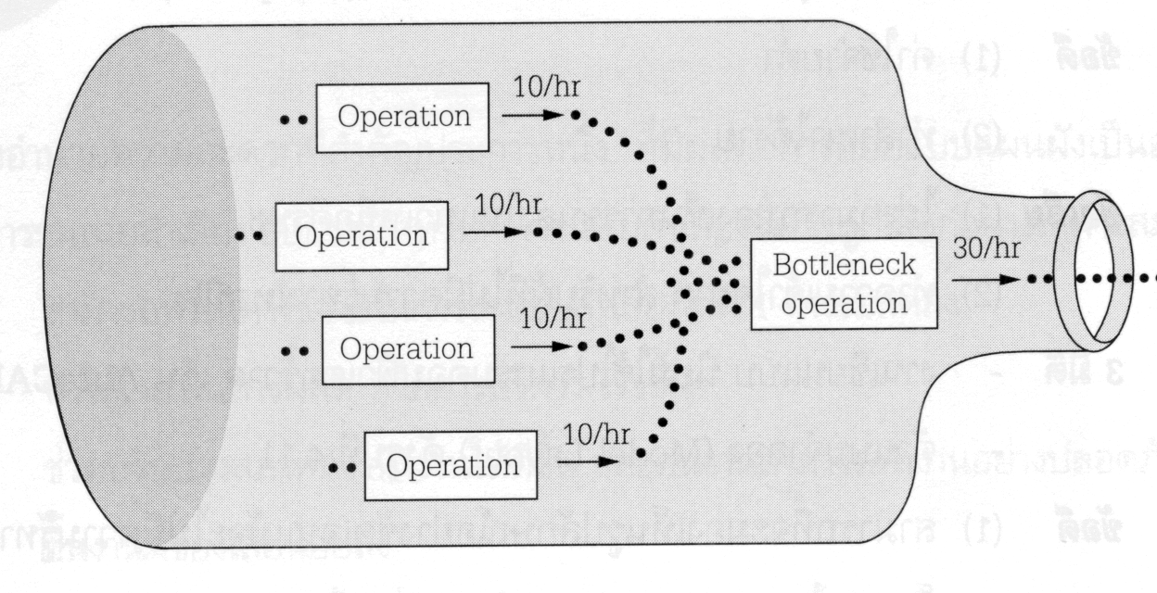
เทคนิคสำหรับการออกแบบแผนผัง (ต่อ)
สภาวะคอขวด (Bottleneck) เกิดเมื่อมีความไม่สมดุลในสายการผลิต (เวลาแต่ละขั้นตอนไม่เท่ากัน)

Slide 62
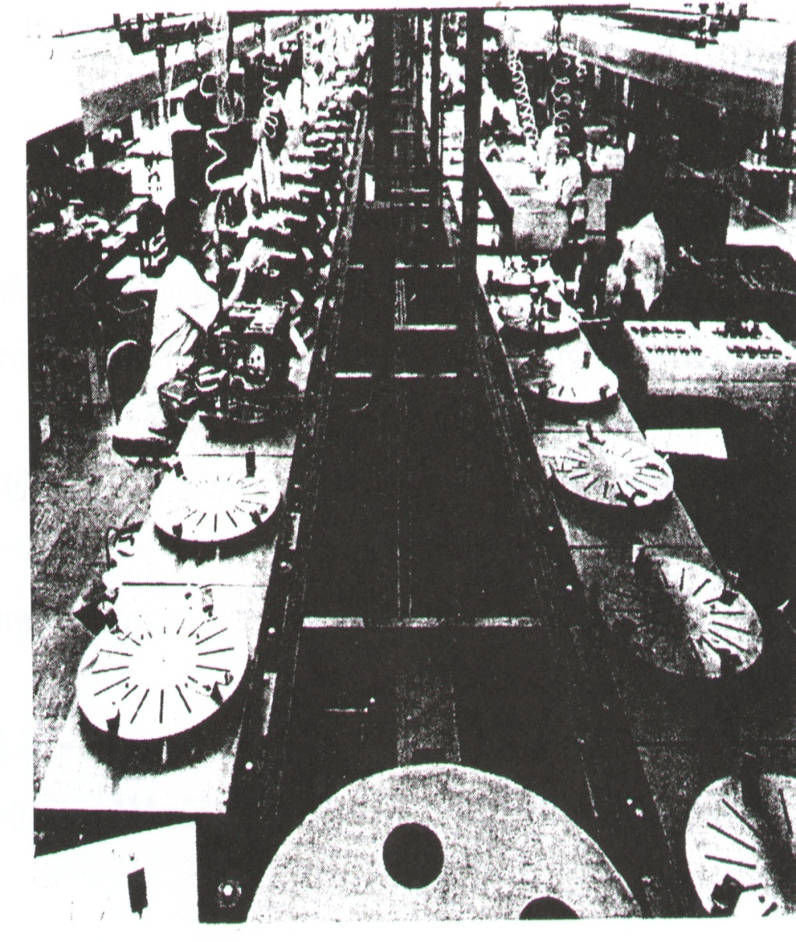
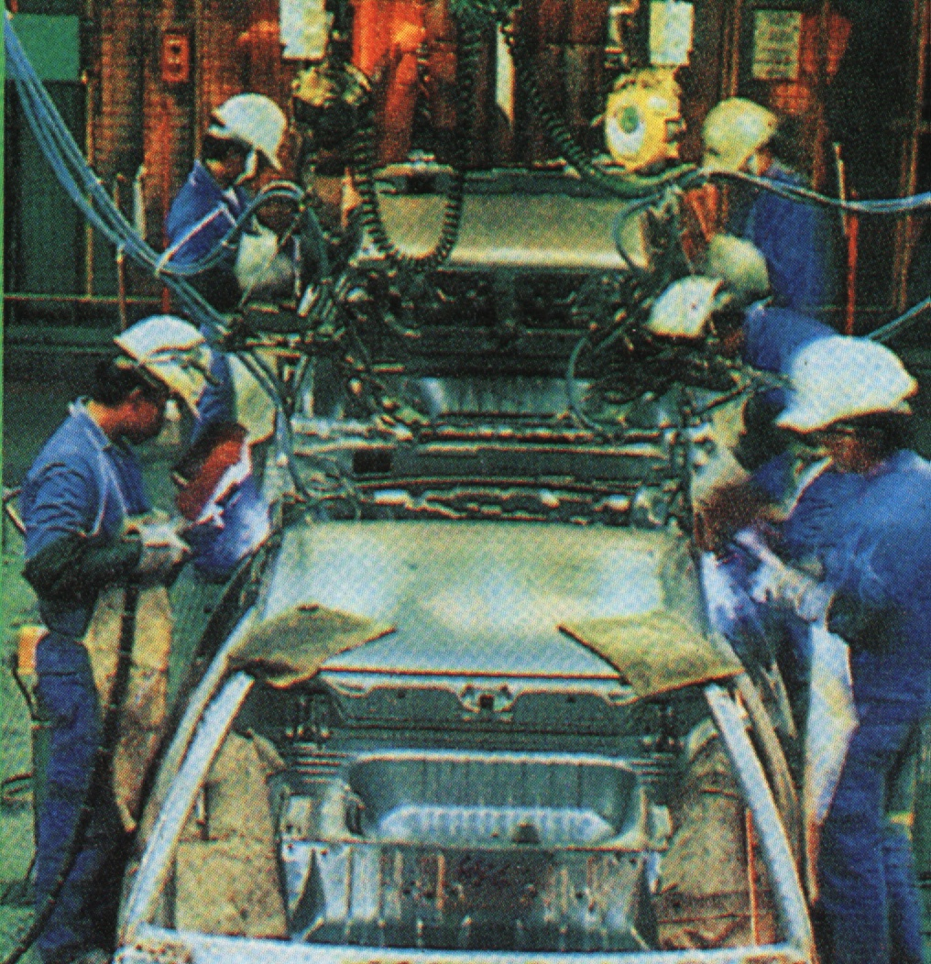
แก้โดย การสมดุลสายการผลิตLine Balancing

Slide 63
หลังแก้ปัญหาสายการผลิต
ส่วนที่นอกเหนือการผลิต ใช้หลัก Process Layout
เลือกแผนกที่เกี่ยวข้อง
ใช้หลักการวิเคราะห์ตามแบบ Process Layout
เลือกแผนผังที่ดีที่สุด

Slide 64
การนำเสนอแผนผัง
แบบ 2 มิติ งานเขียนแบบ หรือ Templates
ข้อดี ::: cost ต่ำ ::: ทำสำเนาได้ง่าย
ข้อเสีย ::: มองไม่เห็นแกน Z ::: เข้าใจยาก
แบบ 3 มิติ งานเขียนแบบ หรือ Model Layout
ข้อดี ::: เห็นชัด ::: ปรับเปลี่ยน แก้ไขง่าย
ข้อเสีย ::: แพง ใช้เวลานาน ::: เก็บยาก ทำได้ 1 จุด

Slide 65
ตัวอย่างการนำเสนอแผนผัง

Slide 66
4.4 การติดตั้ง
การทำการก่อสร้างจริงตามแบบที่ได้ออกแบบไว้
อาจต้องมีการเปลี่ยนแปลงตามที่ได้ออกแบบไปบ้าง แต่ไม่ใช่การเปลี่ยนแปลงส่วนสำคัญ
ก่อนติดตั้งสิ่งอำนวยความสะดวกในแต่ละแผนก ต้องมีการวางแผนการจัดวางเครื่องจักร อุปกรณ์ เครื่องมือและสิ่งอำนวยความสะดวกต่างๆ ก่อนที่จะทำการติดตั้งจริง

Slide 67
4.5 อุปกรณ์สำหรับการขนถ่ายลำเลียง (Material Handling Equipment)
สามารถทำให้ค่าใช้จ่ายในการขนถ่ายลำเลียงงาน 1 หน่วยลดลง
ทำให้เวลาในการผลิต หรือการบริการ เร็วขึ้น
ช่วยปรับปรุงสภาพการทำงานให้ดีขึ้น และคนงานสามารถทำงานอย่างปลอดภัยมากขึ้น
ชิ้นงานมีของเสียน้อยลง
ช่วยให้ผลผลิตมากขึ้น ซึ่งจะทำให้ต้นทุนการผลิตต่อชิ้นต่ำลง

Slide 68
สายพาน (Conveyors)
รางเลื่อน (Chute Conveyors) สายพานลูกกลิ้ง (Roller Conveyors)
ค่าใช้จ่ายในการติดตั้งสูง รื้อถอนยาก
เหมาะกับการผลิตที่มีเส้นทางการขนส่งที่แน่นอน (Fixed Path)
ถ้าทำการขนส่งปริมาณมาก ทำให้ค่าใช้จ่ายในการขนส่งต่อหน่วยต่ำลง
นิยมใช้กับ Product Layout

Slide 69
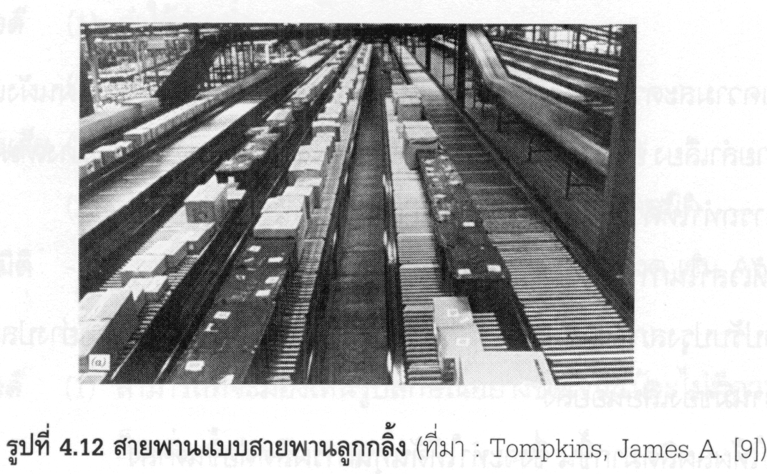
ชนิดของอุปกรณ์สำหรับการขนถ่ายลำเลียง
1. สายพาน (Conveyors)

Slide 70
รถแบบต่างๆ (Industrial Vehicles)
ใช้หลักการขับเคลื่อนอัตโนมัติ (Automated Industrial Vehicles)
เหมาะกับการขนส่งในเส้นทางที่ไม่แน่นอน (Variable Path)
ใช้พื้นที่ในการใช้งานมาก เช่น สวนทาง กลับรถ ยกของ
เหมาะกับการออกแบบ Process Layout

Slide 71
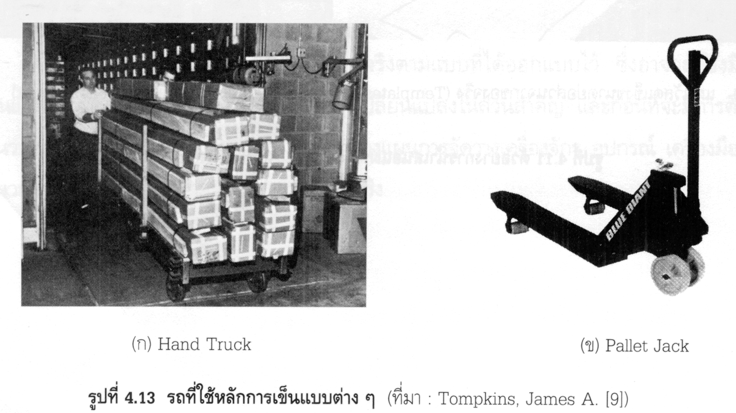
ชนิดของอุปกรณ์สำหรับการขนถ่ายลำเลียง
2. รถแบบต่างๆ (Industrial Vehicles)

Slide 72
Industrial Vehicles

Slide 73
Industrial Vehicles

Slide 74
Industrial Vehicles

Slide 75
รอกและเครน (Hoist and Crane)
เหมาะกับการขนย้านงานขนาดใหญ่ เทอะทะจนไม่สมควรที่จะขนย้ายบนพื้นโรงงาน
ใช้พื้นที่บริเวณเหนือศีรษะ
มีผลต่อโครงสร้างอาคาร และค่าใช้จ่ายในการติดตั้งสูง
อาจจะต้องมีอุปกรณ์ขนถ่ายลำเลียงชนิดอื่นช่วยในการขนย้ายร่วมกันด้วย

Slide 76
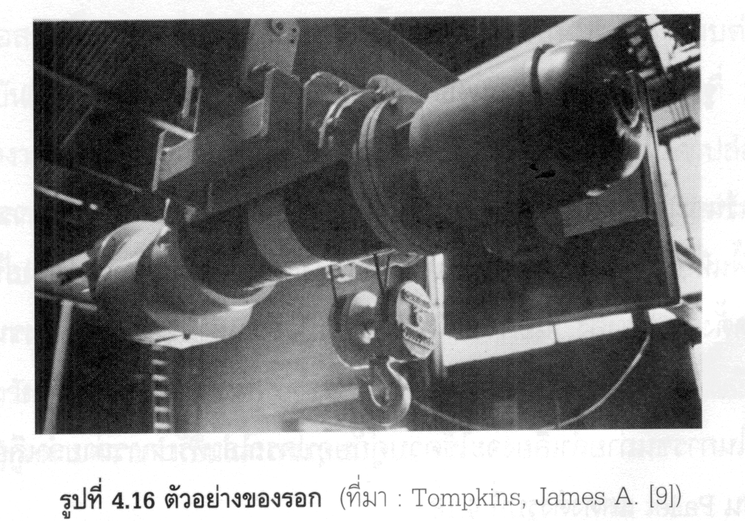
ชนิดของอุปกรณ์สำหรับการขนถ่ายลำเลียง
3. รอกและเครน (Hoist and Crane)

Slide 77
ตัวอย่างเครนต่างๆ

Slide 78
การออกแบบอุปกรณ์ขนถ่ายลำเลียงมีผลต่อการออกแบบแผนผัง
การเผื่อพื้นที่สำหรับการใช้งาน
การเตรียมโครงสร้างอาคารที่เหมาะสมสำหรับการใช้งาน
ต้นทุนของการผลิต

Slide 79
Pallet แบบต่างๆ

Slide 80
ผลกระทบต่อสิ่งแวดล้อม
ระเบียบข้อบังคับกฎกระทรวงฉบับที่ 2(2535)
หมวด 4(3) กล่าวถึง การควบคุมการปล่อยของเสีย มลพิษหรือสิ่งใดๆ ที่มีผลกระทบต่อสิ่งแวดล้อม สิ่งที่นำมาใช้ในโรงงาน
ข้อ 13 ถึง ข้อ 17

